Slide 1
Praktikum Wetterballon: "High Altitude eXploration Probe"
Ferdinand Mehlan¹, Florian Claes², Nico Entz³
Supervised by von Wenckstern¹, Prof. Rumpe¹
¹ Software Engineering RWTH Aachen University
² MDR BildungsCentrum
³NE IT+Media

Slide 2
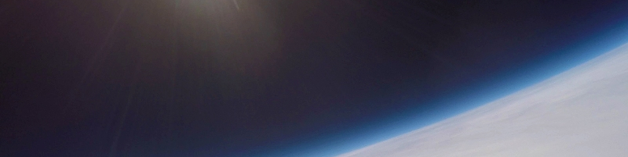
HAXPro "High Altitude eXploration Probe"

Slide 3
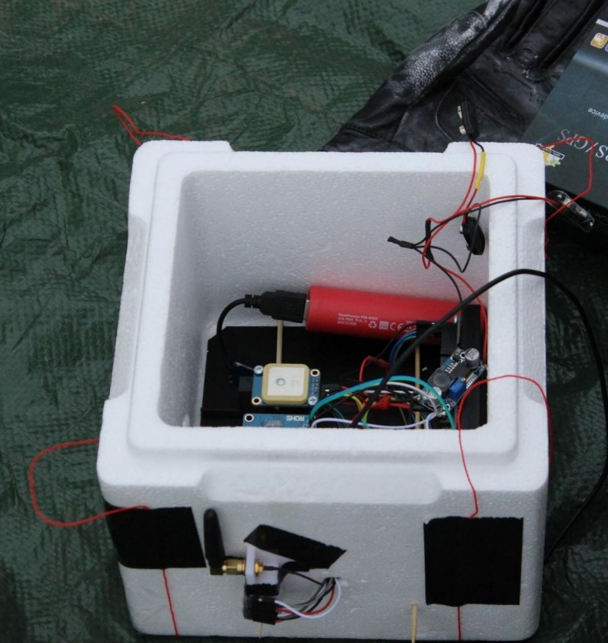
Das Projekt
Start- und Bergung eines Wetterballons
Flug bis 30km Höhe mit einer 1.6kg Sonde
Aufzeichnung physikalischer Daten
Aufnahme von Bild- und Videomaterial
Live Kontakt zur Sonde mit freien Frequenzen

Slide 4
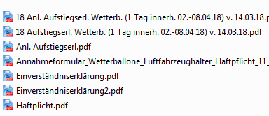
Aufstiegsgenehmigung
Anmeldung bei der zuständigen Behörde im Bundesland
Für den Start benötigt:
Einverständnis des Grundstücksbesitzers bei Start
Haftpflichtversicherung (Luftfahrt-Halterhaftplicht)
Aufstiegsgenehmigung
Alle abzusehenden Daten: Ort, Zeit, Flugrichtung, Aufstiegsgeschwindigkeit, Verlässt das Land?

Slide 5
Die Sonde
C&C Model
GoProCam goprocam
GPS gps_2
Downlink dl_rtty
RasPi raspi_2
PiCam picam_2
RasPi raspi_3
PiCam picam_3
GPS gps_1
RasPi raspi_1
Memory sd_mem
Sensors sensors
…
Downlink dl_lora

Slide 6
Die Sonde
C&C Model
GoProCam goprocam
GPS gps_2
Downlink dl_rtty
RasPi raspi_2
PiCam picam_2
Two GPS sensors on isolated systems increase chances of recovery
RasPi raspi_3
PiCam picam_3
GPS gps_1
RasPi raspi_1
Memory sd_mem
Sensors sensors
…
Downlink dl_lora

Slide 7
Die Sonde
C&C Model
GoProCam goprocam
GPS gps_2
Downlink dl_rtty
RasPi raspi_2
PiCam picam_2
Cams on isolated systems because of limited ports and redundancy
RasPi raspi_3
PiCam picam_3
GPS gps_1
RasPi raspi_1
Memory sd_mem
Sensors sensors
…
Downlink dl_lora

Slide 8
Die Sonde
C&C Model
GoProCam goprocam
GPS gps_2
Downlink dl_rtty
RasPi raspi_2
PiCam picam_2
RasPi raspi_3
PiCam picam_3
Two different downlink solutions for communication in-flight
GPS gps_1
RasPi raspi_1
Memory sd_mem
Sensors sensors
…
Downlink dl_lora

Slide 9
Logische Sicht
C&C View
take_img
scale_img
switch
write_disk
take_vid
emb_gps
enc_ssdv
send_rtty
rd_gps
rd_temp
control
rd_acc
write_disk
rd_gyro
rd_mag
grp_data
send_lora
rd_bar

Slide 10
Logische Sicht
Switch between taking images and videos
C&C View
take_img
switch
take_vid
control
write_disk
rd_gps
Call and check for success of process

Slide 11
Logische Sicht
Scale down size
C&C View
take_img
scale_img
switch
emb_gps
enc_ssdv
send_rtty
control
rd_gps
Embed location into image

Slide 12
Logische Sicht
C&C View
rd_gps
Read most recent data from disk
…
write_disk
control
rd_bar
Group and send by lora
grp_data
send_lora

Slide 13
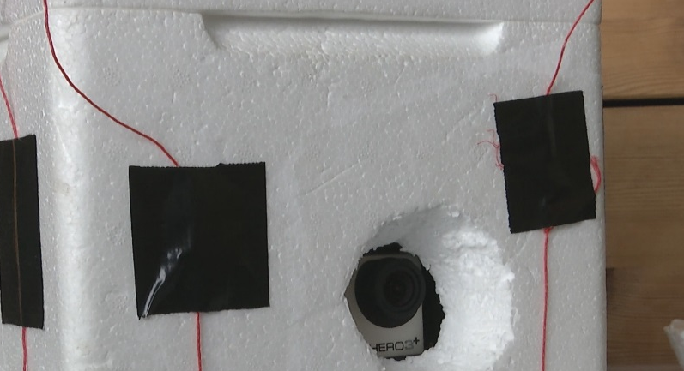

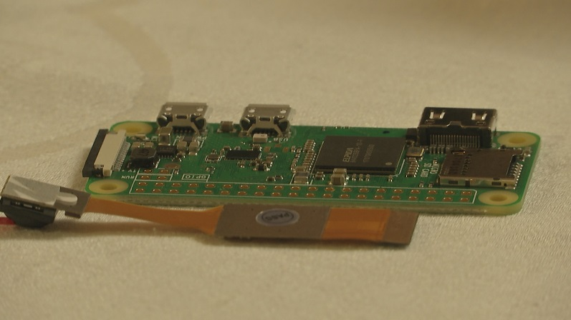

Kameras
1x GoPro
Video: FullHD @ 40MBit/s
~30 Bilder/s
2x PiCam
Bilder: 2592x1944
Video: FullHD @ 20MBit/s

Slide 14

LoRaWAN - Long Range Wide Area Network
Frei verfügbare Spezifikation
Nutzt proprietäre Modulationstechnik LoRa
Für energieeffiziente IoT Geräte ausgerichtet
Hohe Reichweiten: >10km
Übertragung: 300Bit/s – 50KBit/s
Keine Funkerlizenz nötig auf 433 MHz

Slide 15
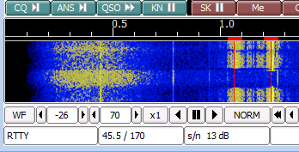
RTTY - Radio Teletype
Altes robustes digitales Protokoll
Trägerfrequenz: 434.075MHz
Frequency shift keying (FSK): - 600Hz
Übertragungsraten: ~300 Baud
10mW TX (bei diesem Projekt) → >50km Reichweite

Slide 16
Downlink
LoRa
raspi_1 sammelt und kodiert Daten
dl_lora sendet GPS und Messdaten alle 10 Sekunden
RTTY
raspi_2 komprimiert Bilder: 2592x1944 → 512x384
dl_rtty sendet Bilder alle 10 Sekunden mit SSDV
Slow Scan Digital Video (SSDV) mit Fehlerkorrektur

Slide 17
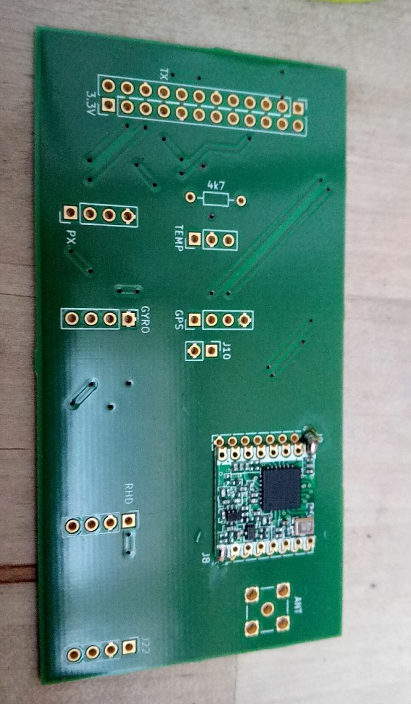
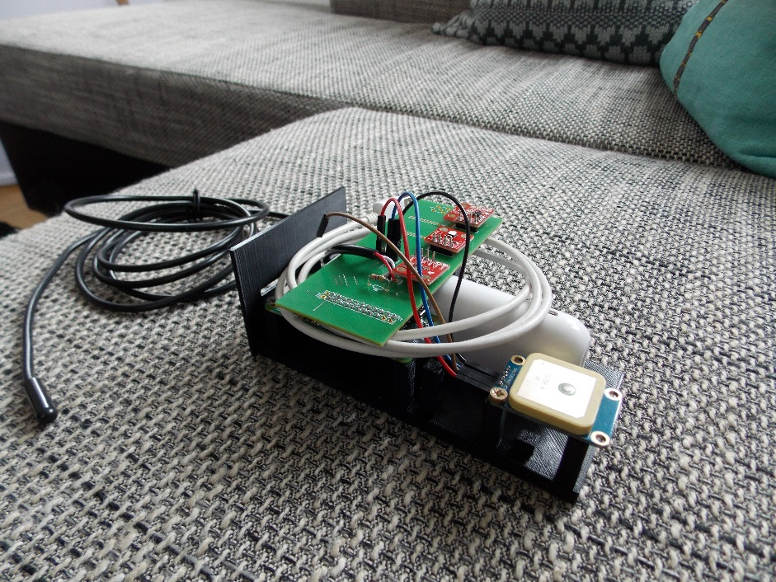
Custom PCB
Angefertigte Hauptplatine
Vermeidet Probleme mit Kabeln
Ordnung und Robustheit

Slide 18
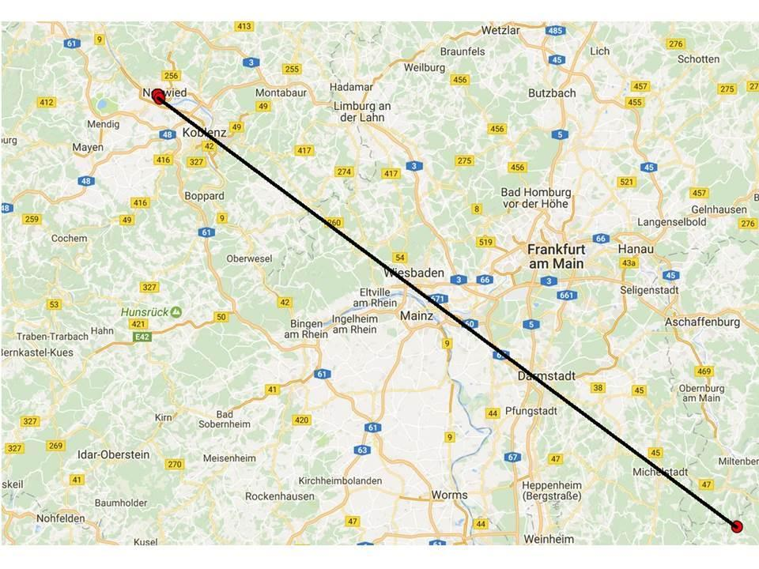
Flugbahn Voraussage
Voraussage mit: http://predict.habhub.org/#!/uuid=547a7a6d7446f1ac31aa97ffecc3ed70be5dc83f

Slide 19
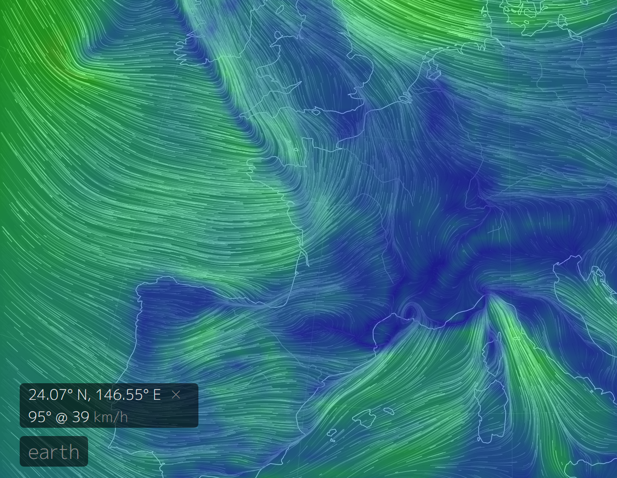
Flugbahn Voraussage
Höhenwinde: https://earth.nullschool.net/#current/wind/surface/level/orthographic=-350.70,46.90,3000/loc=146.551,24.069

Slide 20
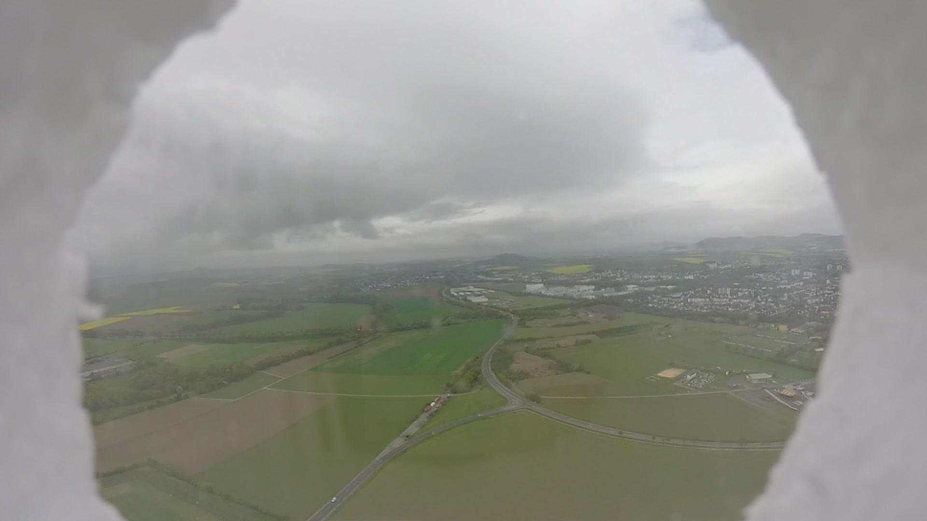
Missionsstart
Startfenster: 02.04 – 08.04
Teaser: http://media.fvns.de/upload/files/TeaserHD.mp4

